Slide 1
Redis를 세션스토리지로 구성

Slide 2
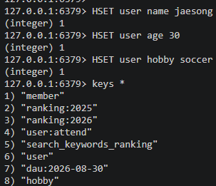
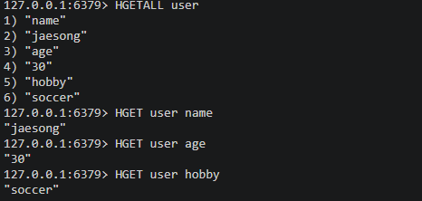
Hash Set 자료 구조 알아보기
Hash Set 저장
HSET {key} {hashKey} {value}
Hash Set 전체 확인
HGETALL {key}
Hash Set 단일 HashKey 의 Value 확인
HGET {key} {hasKey}

Slide 3
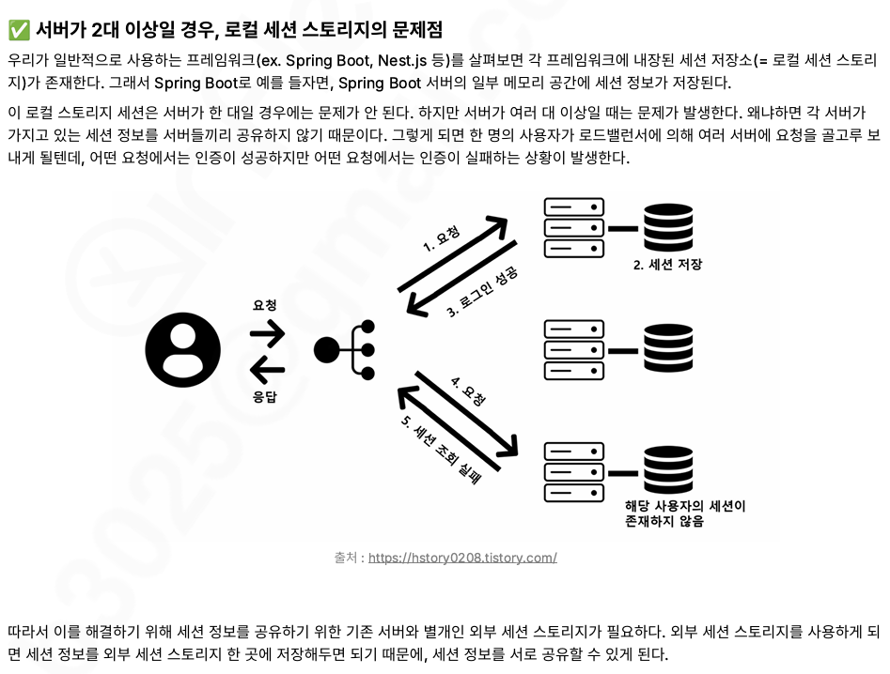
서버 2대 이상일 경우세션 스토리지의 필요성

Slide 4
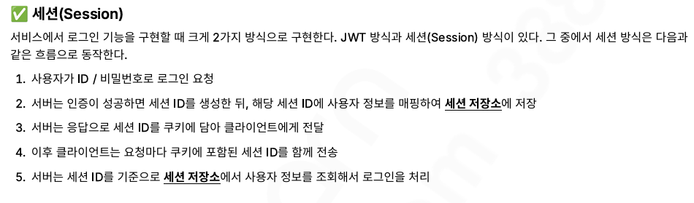
세션 로그인 인증 순서

Slide 5
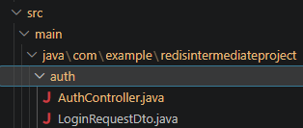
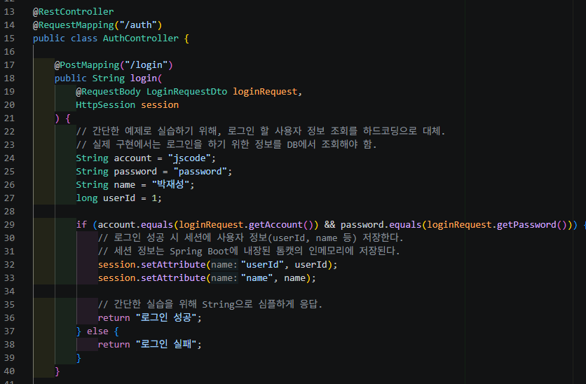
LocalSessionStorage 로그인 -Controller
login 메소드 동작
로그인 정보를 전달받는다
DB에서 로그인 정보를 통해 정보가 존재하는지 확인 및 입력 Password가 일치하는지 확인한다.
HttpSession에 민감하지 않는 사용자 정보를 저장한다.(패스워드 제외)
로그인 성공 / 실패 여부를 반환한다.

Slide 6
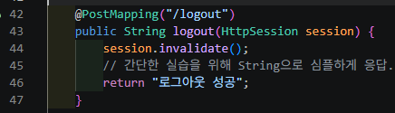
LocalSessionStorage 로그아웃 -Controller

Slide 7
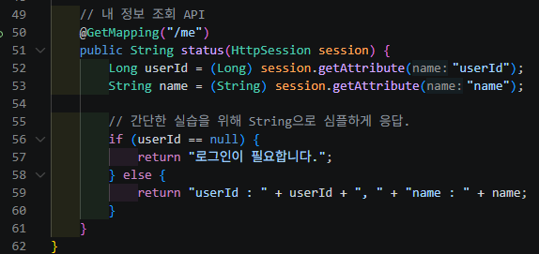
LocalSessionStorage 인증 정보 조회 -Controller

Slide 8
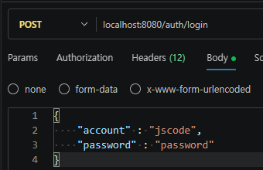
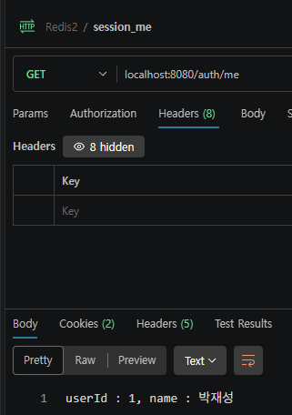
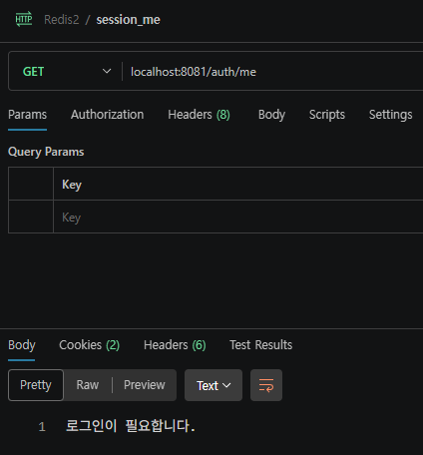

LocalSession Storage로 인한 로그인 인증 불일치 문제
8080/auth/me 에서의 로그인 인증이
8081/auth/me 에서의 로그인 인증을 보장하지 못한다.
두 서버는 세션을 공유하지 않기 때문에 발생하는 문제이다.

Slide 9
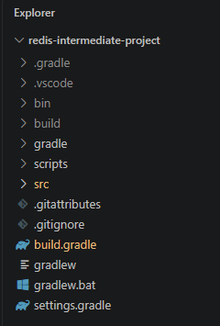
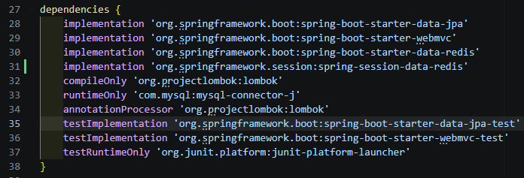
RedisHttpSession을 사용하기 위해 의존성 추가
springframework 에서 지원하는 Redis 세션 스토리지 의존성 패키지가 존재한다

Slide 10
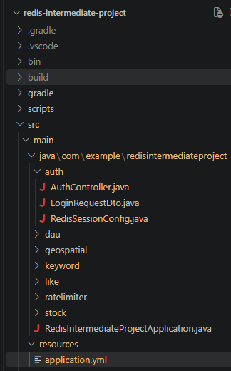
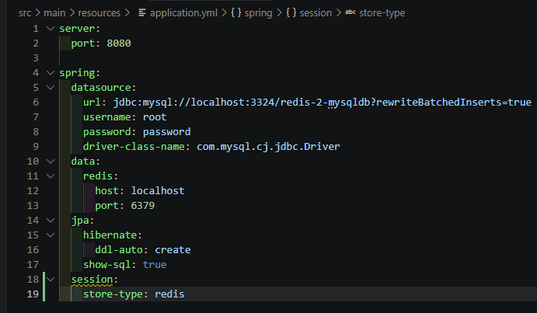
RedisHttpSession 설정 추가 - application.yml

Slide 11
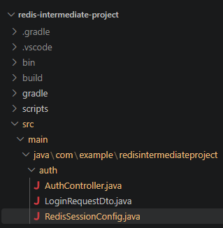
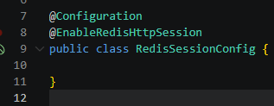
RedisHttpSession 설정 파일 추가 - @Configuration
@Configuration 과 @EnableRedisHttpSession 애노테이션 선언만해주면
RedisHttpSession Storage가 동작한다.

Slide 12
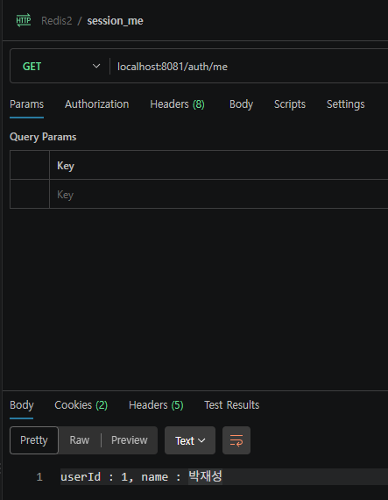
Redis Session Storage 로그인 인증 확인
8080/auth/me 에서의 로그인 인증 조회가
8081/auth/me 에서의 로그인 인증 조회와 동일한 결과를
반환하는걸 확인

Slide 13
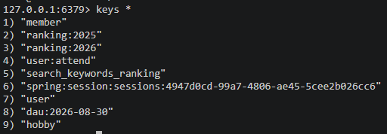
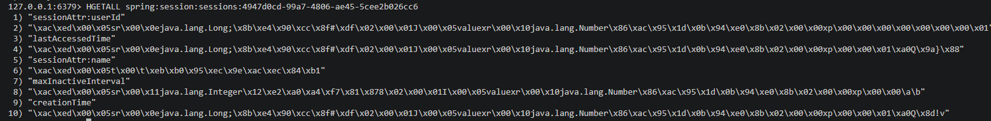
Redis-cli 확인
RedisHttpSession은 HashMap 자료구조로 값을 저장하는걸
알 수 있다.

